Slide 1
Caesarea
Město

Slide 2

Caesarea město
Číslo projektu | CZ.1.07/1.5.00/34.0950
Kódování materiálu | VY_32_INOVACE_dej2_zdk19
Označení materiálu | zdk19_caesarea_mesto.pptx
Název školy | Gymnázium Kladno
Autor | Mgr. Jitka Přibilová
Anotace | Výukový materiál – prezentace. Podklad pro výklad a samostatnou práci. Vytvoření představy o monumentalitě jednoho z významných center starověkého světa.
Předmět | Dějepis, Seminář z dějepisu
Tematická oblast | Židovské dějiny
Téma | Caesarea město
Očekávané výstupy | Žákům se dostane srovnání biblických příběhů s fakty doloženými historickým bádáním. Žákům se otevře prostor k pochopení judaismu i počátků křesťanství.
Klíčová slova | Herodes, amfiteátr
Druh učebního materiálu | prezentace (výkladová)
Ročník | 1., seminář z dějepisu
Cílová skupina | vyšší stupeň osmiletého gymnázia, čtyřleté gymnázium
Ověřeno | SDEJ 30.4.2014
Zdroje uvedeny na konci dokumentu.

Slide 3
palác
Do Středozemního moře vybíhaly terasy monumentálního Herodova paláce, které králi poskytovaly úchvatný výhled a současně možnost sledovat dění na moři

Slide 4
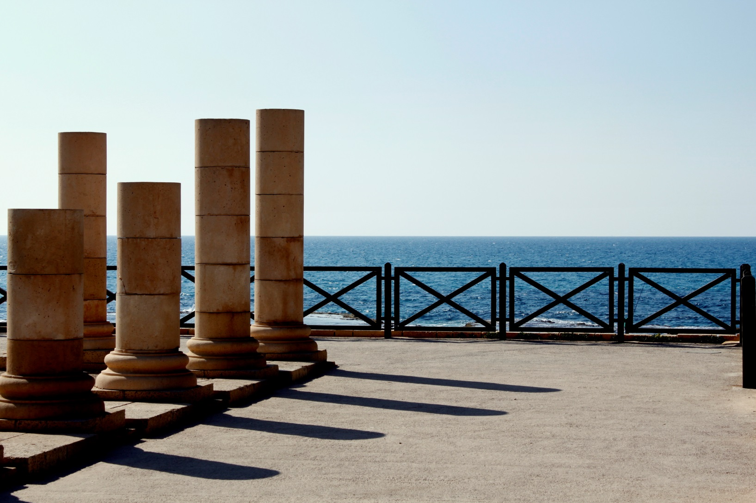

Slide 5
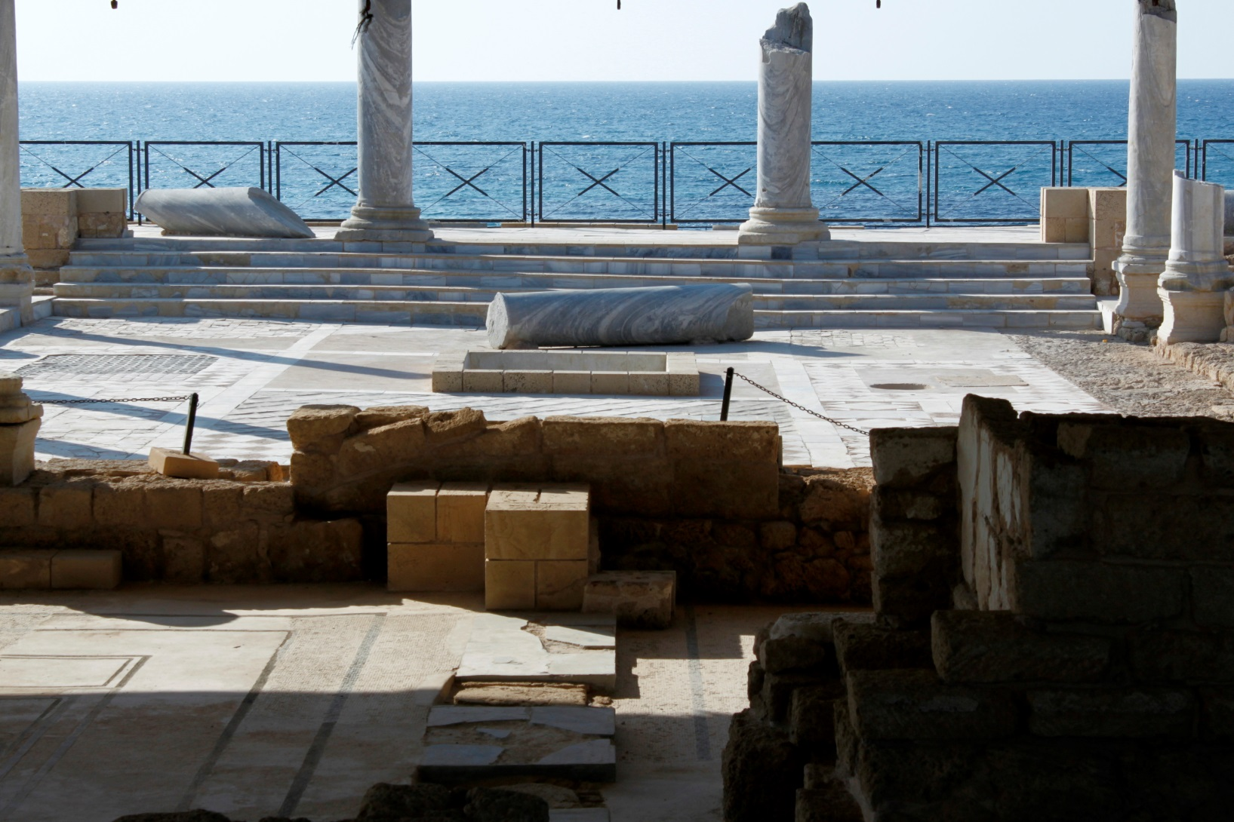

Slide 6
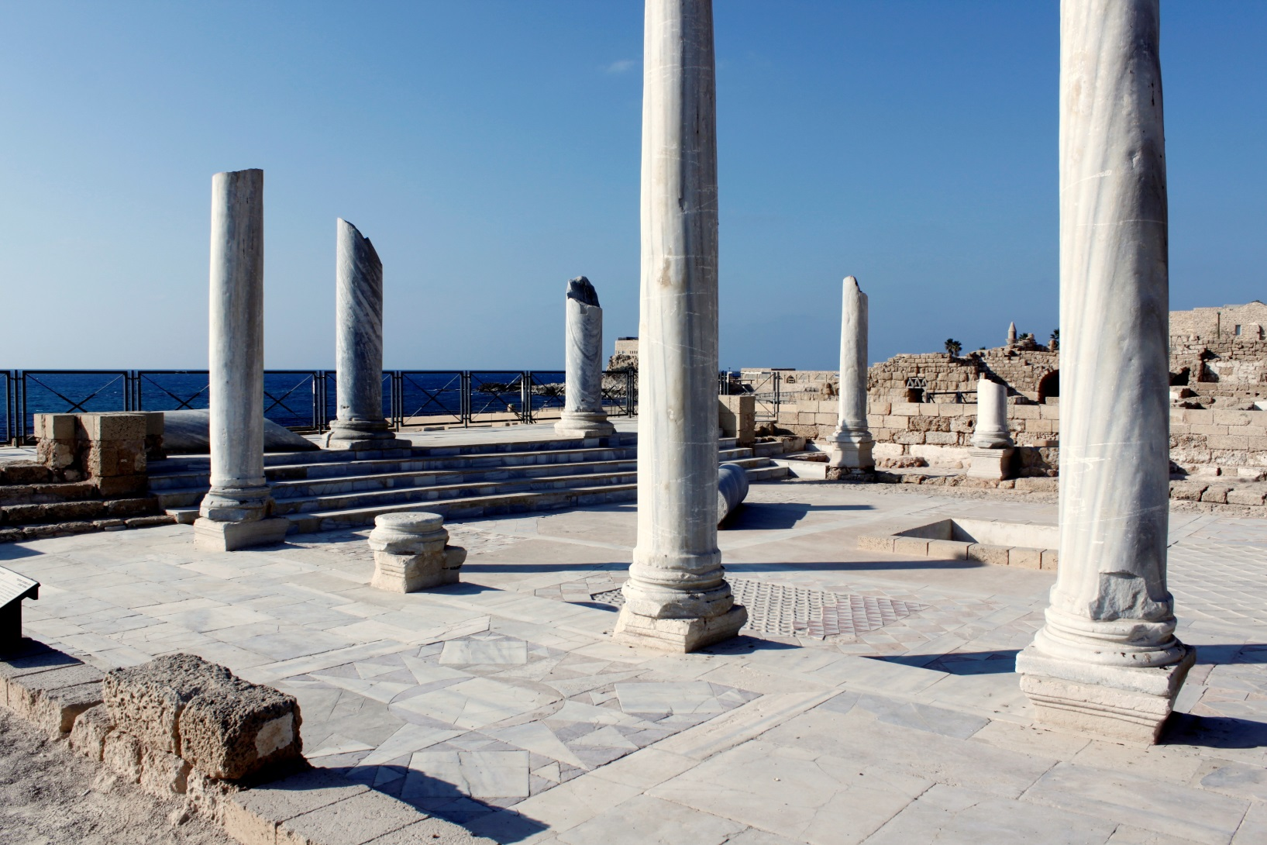

Slide 7
amfiteátr
Ve městě ležícím na ploše 80 hektarů byl postaven amfiteátr, kde se každé čtyři roky pořádaly velkolepé hry
Zde byla vztyčena gigantická socha Caesara, která, dle zápisů Josepha Flavia, se vyrovnala soše olympského Dia (jeden ze sedmi divů světa)

Slide 8
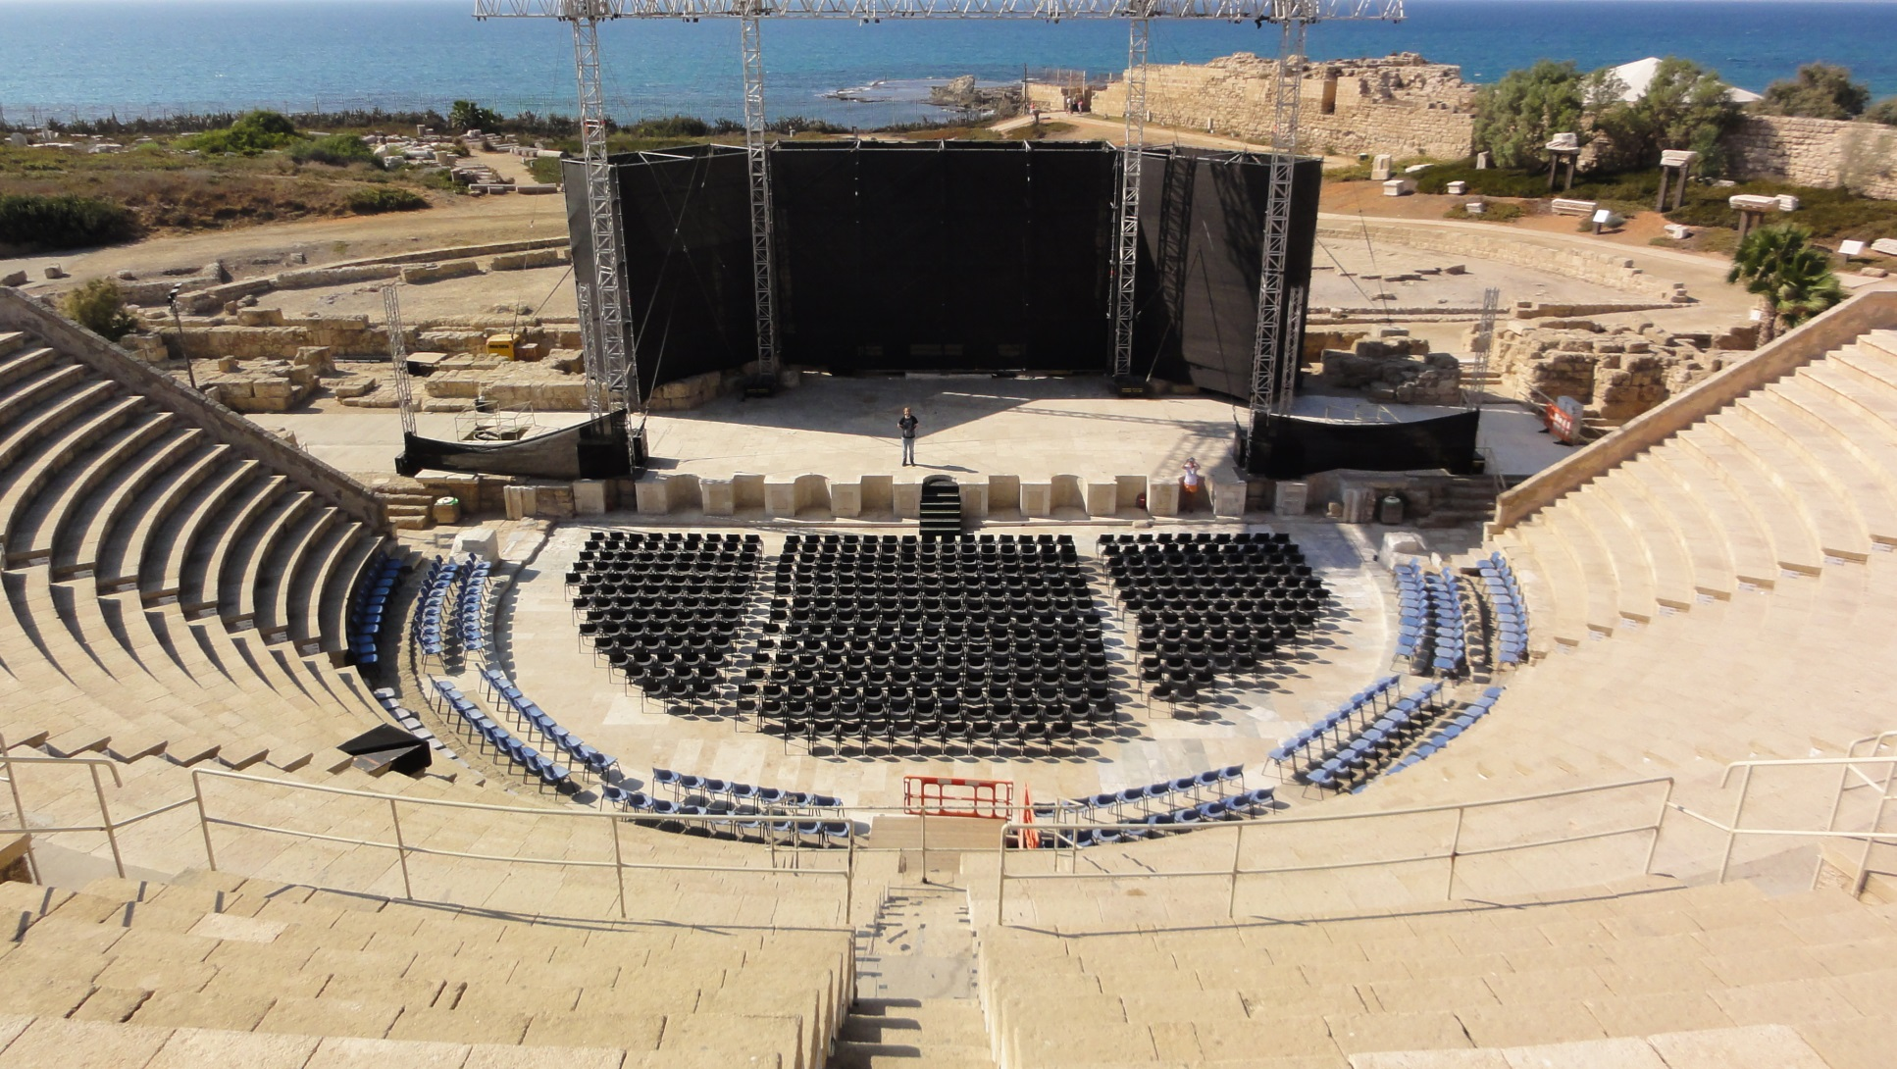

Slide 9
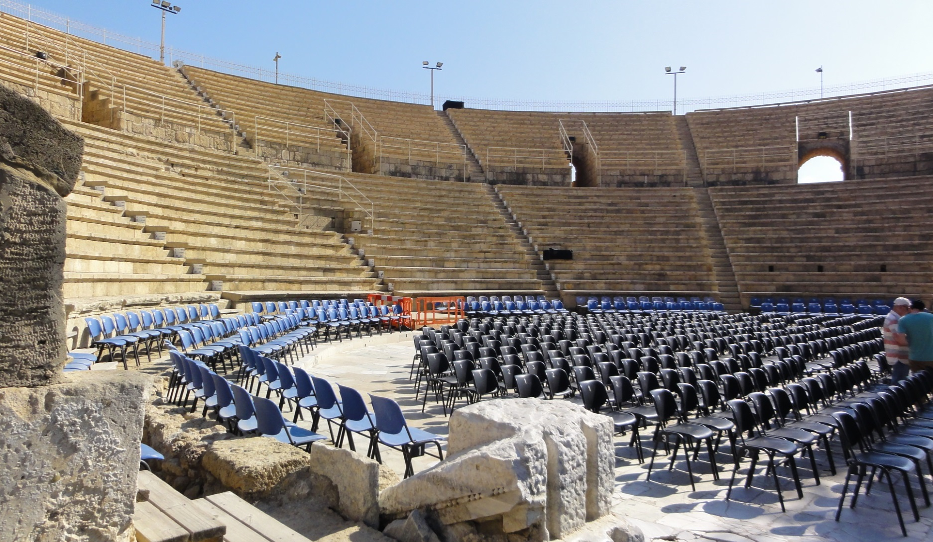

Slide 10
Jak je patrno z předcházejících snímků, amfiteátr se plně využívá i v současnosti

Slide 11
zdroje
Johnson, Paul. Dějiny židovského národa. Vyd. 1. Řevnice: Rozmluvy, 1995, 845 s. ISBN 80-85336-31-6
Všechny fotografie v této prezentaci pocházejí ze soukromého archivu autorky

